Slide 1
Voorlichting havo bovenbouw

Slide 2
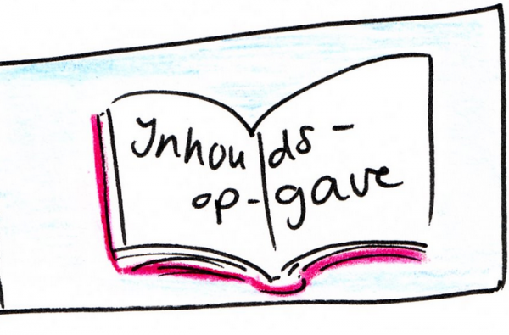
Inhoud
Profielen
Inleiding
Opbouw
Overzicht
Examens
SE
CE
Aanvullende informatie
Vaardigheden
‘Nieuwe’ vakken

Slide 3
Profielen
De leerlingen in havo 3 volgen een algemeen programma met alle aangeboden vakken.
Vanaf havo 4 moeten zij een examenprogramma gaan volgen, met een beperkt aantal examenvakken.
Er moet een profiel worden gekozen!

Slide 4
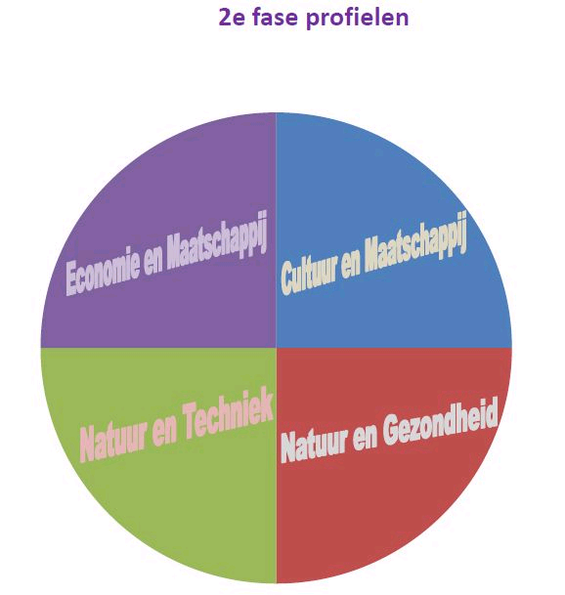
Profielen
Keuze uit vier profielen
Cultuur en Maatschappij (C&M)
Economie en Maatschappij (E&M)
Natuur en Gezondheid (N&G)
Natuur en Techniek (N&T)

Slide 5
Opbouw
Elk profiel heeft dezelfde opbouw
Gemeenschappelijk deel
Profieldeel
Profielkeuzedeel
Keuzedeel

Slide 6
Mogelijkheden C&M
Sectoren bij C&M
Onderwijs en hulpverlening, communicatie, kunst.
Mogelijke beroepen bij C&M
Beeldend kunstenaar, leraar basisonderwijs, leraar voortgezet onderwijs, journalist, maatschappelijk werker, cultureel werker, musicus, toneelspeler, personeelswerker, museummedewerker, creatief therapeut.
Kenmerken C&M
Werken met talen, inlevingsvermogen, met mensen willen praten, kunnen luisteren, sociaal betrokken zijn, maatschappelijke interesse hebben, artistiek bezig zijn, werken met media.

Slide 7
Mogelijkheden E&M
Sectoren bij E&M
Handel, administratie, vervoer, communicatie, bestuur.
Mogelijke beroepen bij E&M
Bedrijfseconoom, administrateur, bestuurskundige, accountant, uitgever, journalist, belastingconsulent, hotelmanager, makelaar, leraar economie of aardrijkskunde.
Kenmerken E&M
Adviseren op gebied van financiën, begrotingen opstellen/toelichten, leiding geven en organiseren, kantoorwerk, zakelijke gesprekken voeren/onderhandelen, cijferwerk.

Slide 8
Mogelijkheden N&G
Sectoren bij N&G
Gezondheidszorg, onderzoek, productie en techniek, agrarische sector, leefbaarheid en milieu.
Mogelijke beroepen bij N&G
Fysiotherapeut, verpleegkundige, verloskundige, operatieassistent, agrarisch voorlichter, landschapsarchitect, bosbouwkundige, laboratoriummedewerker, milieudeskundige, dierenverzorger.
Kenmerken N&G
Adviseren op gebied van gezondheid, natuur, milieu, voeding, landbouw/tuinbouw, medisch, agrarisch; onderzoek doen.

Slide 9
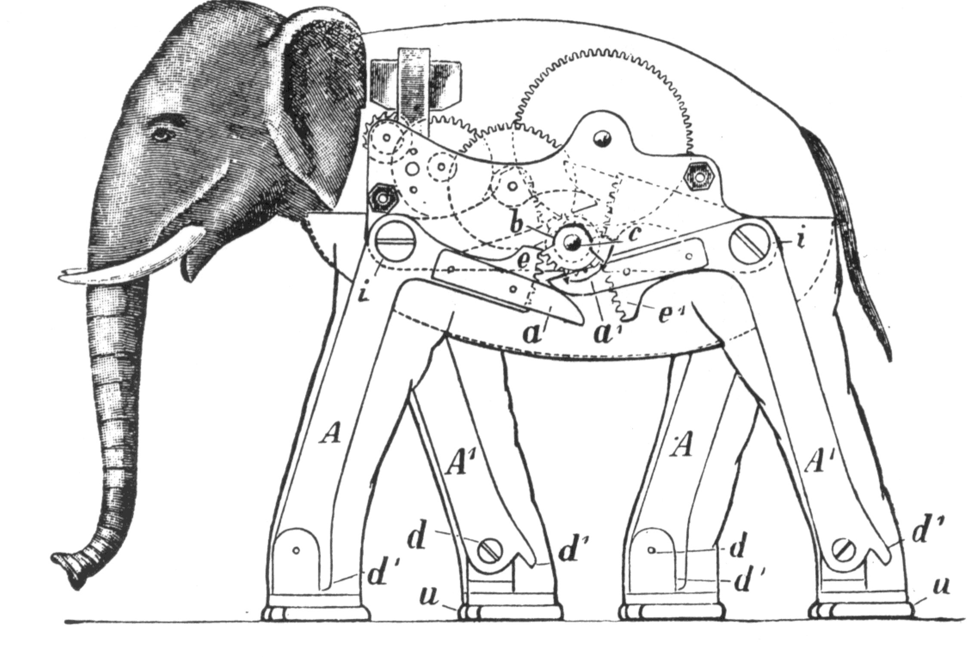
Mogelijkheden N&T
Sectoren bij N&T
Onderzoek, productie en techniek, leefbaarheid en milieu.
Mogelijke beroepen N&T
Scheikundig ingenieur, bouwkundige, milieutechnoloog, communicatiespecialist, landmeter, werktuigbouwkundige, computerdeskundige, laboratoriummedewerker, elektronicus.
Kenmerken N&T
Adviseren over natuur, techniek, milieu. Affiniteit met en kennis van elektronica, machines, bouwkunde, elektriciteit, computers, hoe iets in elkaar zit, ontwerpen, stoffen onderzoeken, research.

Slide 10
Cultuur en Maatschappij (C&M)
Cultuur en Maatschappij (C&M)
Gemeenschappelijke deel | Nederlands Engels literatuur (SE) Maatschappijleer (SE) Bewegingsonderwijs (SE) CKV (SE) Profielwerkstuk (SE) LOB
Profieldeel | kunstvak geschiedenis Duits
Profielkeuzedeel (1 vak kiezen) | aardrijkskunde economie
Keuzedeel (1 vak kiezen) | aardrijkskunde economie wisA biologie

Slide 11
Economie en Maatschappij (E&M)
Economie en Maatschappij (E&M)
Gemeenschappelijke deel | Nederlands Engels literatuur (SE) Maatschappijleer (SE) Bewegingsonderwijs (SE) CKV (SE) Profielwerkstuk (SE) LOB
Profieldeel | wisA of wisB geschiedenis economie
Profielkeuzedeel (1 vak kiezen) | aardrijkskunde Duits
Keuzedeel (1 vak kiezen) | aardrijkskunde Duits biologie

Slide 12
Natuur en Gezondheid (N&G)
Natuur & Gezondheid (N&G)
Gemeenschappelijke deel | Nederlands Engels literatuur (SE) Maatschappijleer (SE) Bewegingsonderwijs (SE) CKV (SE) Profielwerkstuk (SE) LOB
Profieldeel | wisA of wisB scheikunde biologie
Profielkeuzedeel (1 vak kiezen) | aardrijkskunde natuurkunde
Keuzedeel (1 vak kiezen) | Duits economie kunstvak

Slide 13
Natuur en Techniek (N&T)
Natuur & Techniek (N&T)
Gemeenschappelijke deel | Nederlands Engels literatuur (SE) Maatschappijleer (SE) Bewegingsonderwijs (SE) CKV (SE) Profielwerkstuk (SE) LOB
Profieldeel | wisB natuurkunde scheikunde
Profielkeuzedeel (1 vak kiezen) | biologie
Keuzedeel (1 vak kiezen) | Duits economie kunstvak

Slide 14
Opmerkingen
C&M is het enige profiel waar wiskunde niet verplicht is
Bij keuze voor wiskunde B moet je in havo 3 een 7 of hoger staan voor het vak wiskunde
-

Slide 15
Belang van een goede keuze
Interessegebied
Haalbaarheid
Kennis
Beroepsvaardigheden
> > Decaan

Slide 16
Examens
Examen
Schoolexamen (SE) Centraal examen (CE)
(SE-cijfer + CE-cijfer) : 2 = eindcijfer

Slide 17
Schoolexamen
Vanaf havo 4 bouwen de leerlingen geleidelijk
hun schoolexamen op.
Alle toetsen tellen mee voor het eindcijfer voor het SE!
De wijze waarop het schoolexamencijfer wordt opgebouwd ligt vast in het Programma van Toetsing en Afsluiting: het PTA.
Elk vak heeft een eigen PTA:
Toetsen
Praktische opdrachten
Handelingsdelen

Slide 18
Voorbeeld van een PTA
Toetsnummer | Toetssoort | Periode | Stofaanduiding | Tijdsduur | Beoordeling | Weging | Herkansing
18.01 | S | 1 | Toets Ontwikkelingssamenwerking (SE) | 80 min |  | 2x | ja
18.02 | P | 1 | Presentatie artikel Ontwikkelingssamenwerking (SE) | 10 min |  | 1x | nee
18.03 | S | 1 | Toets Multiculturele samenleving (SE) | 50 min |  | 2x | ja
18.04 | P | 1 | Onderzoek Etnische minderheid in Nederland (SE) | 5 uur |  | 1x | nee
18.05 | P | 1 | Presentatie Onderzoeksrapport (SE) | 10 min |  | 1x | nee
18.06 | P | 1 | Actualiteitentoetsen/ Cartoons (SE) | 30 min 3x 1 uur |  | 1x | nee
18.07 | S | 2 | Toets Politieke besluitvorming (SE+CE) | 80 min |  | 2x | ja
18.08 | P | 2 | Landenstudie (SE) | 5 uur |  | 2x | nee

Slide 19
Verlengde trajecten
Regulier diploma
Aandacht voor zaken die belangrijk zijn naast het halen van een diploma, maken ons Voortgezet Speciaal Onderwijs
Dus extra tijd nodig
Verlengd traject: 6 jaar i.p.v. 5 jaar
Gespreid examen
Havo 5: twee vakken
Havo 6: de rest van de vakken
Per jaar drie herkansingen voor SE-toetsen

Slide 20
Route naar HBO
HBO
MBO
Havo
Vmbo-tl
Havo 3

Slide 21
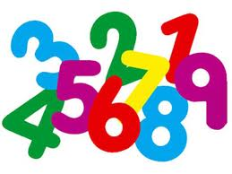
En verder…
Als je een tl-diploma hebt, moet je in zeven vakken examen gedaan hebben. Op deze manier kan je toegelaten worden tot de havo.

Slide 22
Vaardigheden
1. een planning maken en je daaraan houden
2. zelf je schoolspullen op orde houden
3. een presentatie houden
4. hoofd- en bijzaken onderscheiden; overzicht houden
5. zelfstandig omgaan met agenda en studiewijzers
6. kunnen reflecteren
7. bereid en in staat zijn tot samenwerken
8. om hulp vragen
9. omgaan met spanning

Slide 23
Verschil wiskunde A en B
Wiskunde A
Statistiek & kansberekening
Grafieken
Geen meetkunde
Opleidingen: economie, natuur/milieu, gezondheidszorg
Wiskunde B
Meetkundige berekeningen
Algebraïsche oplossingsmethoden
Grafische rekenmachine
Opleidingen: exacte opleidingen
Bij veel opleidingen, zoals tuin- en landschapsinrichting, bos- en natuurbeheer, (bedrijfs-)economie kun je terecht met zowel wisk. A als B.

Slide 24
VRAGEN?

